Slide 1
儿童行为异常及社会感知
第一组

Slide 2
主要问题：语言发育与性格发展的关系
次要问题：
1、对语言发育迟缓的儿童，有什么更适合他们的康复训练方法？
2、有什么机构可以帮助语言发育迟缓的儿童？
3、常规教育机构面对行为异常和能力滞后的孩子应有的态度和方式？
4、因小孩问题如何对父母进行干预？
5、在某方面发育迟缓的儿童是否在另外的方面有独特的天赋？
6、进行脑电图、颅脑MRI检查、智力测量表、孤独症评估量表的指标具体是什么？这些指标都有什么意义？
7、常规教育机构的教师如何对孤独症儿童提供简单干预？
8、如何正确处置社区中出现的行为异常的儿童？

Slide 3
儿童语言发育与性格形成

Slide 4
性格
个体在生活过程中所形成的对客观现实稳固的态度以及与之相适应的习惯的行为方式。是一个人的心理面貌本质属性的独特结合，也是个体之间差异的一个主要方面。^{[1][2]}
性格表现：
1、对现实态度的表现
2、情绪特征
3、意志特征
4、理智特征

Slide 5
性格的形成
人的性格是在社会生活环境中，通过社会实践活动在外界生活条件和人的心理活动的相互作用下形成发展起来的。^{[1][2]}
儿童语言发育与其性格形成具有时间上的同步性

Slide 6
1981年，英国心理学家卡斯比对1000名3岁儿童进行面试，并根据各个儿童语言和行为发育的差异，将这1000名儿童分为 “充满自信”（28%）、“良好适应”（40%）、“自我约束”（14%）、“沉默寡言”（8%）、“坐立不安”（10%）五个类别。
2003年，卡斯比对当年参与测试的儿童再次进行了面试，结果：
“充满自信”组：成年后性格开朗、坚强、果断、领导欲强；
“良好适应”组：成年后性格自信、自制、不容易心烦意乱；
“自我约束”组：成年后性格较坚强，感觉和行动均衡，善于交际，能适应各种情况，但常常容易作出妥协；
“沉默寡言”组：倾向于隐瞒自己的感情，不愿意影响他人，不敢从事任何可能会使自己受到伤害的事；
“坐立不安”组：成年后行为消极，注意力分散，易于苦恼或愤怒，心胸狭窄，容易紧张和产生对抗情绪；^{[3][5]}
在个体层面上，语言发育对性格形成有一定的指向性作用

Slide 7
1985年，美国伊利诺伊大学的研究者对生活在不同环境的两种白鼠的实验表明，生活在丰富环境下的白鼠比普通环境下的白鼠多了约25%的神经联结，而且前者在智力测试中表现更为出色。^{[4]}
1996年，美国阿拉巴马大学Crajg Ramey 对婴儿大脑发育进行跟踪性研究，发现生活在丰富环境中的儿童，大脑的能量利用（如糖代谢）方面比普通环境的儿童更高一些。^{[4][6]}

Slide 8
总结：
语言
神经系统发育
神经系统发育
信息传递
社会交往
社会环境
性格发育

Slide 9
参考文献
[1]番帆. 医学心理学. 第2版 . 北京：高等教育出版社
[2]姚树桥，杨彦春. 医学心理学. 第6版 . 北京：人民卫生出版社，2013
[3]冯扬，学前期是儿童语言发育和性格形成的关键期. 考试周刊，2012（47）：162-164
[4]袁爱玲，肖丹等. 经脑科学透视的儿童早期教育之误识和误行. 华南师范大学学报（社会科学版）， 2007（4）：96-99
[5]Caspi, Avshalom.Harrington, HonaLee, Mline, Barry. Children’s Behavioral Styles at Age 3 Are Linked to Their Adult Personality Traits at Age 26 [J]. Journal of Personality, Volume.(2003),71:495-514
[6]Mariiee.Sprenger. 脑的学习与记忆[M].北京：中国轻工业出版社，2005

Slide 10
脑电图、颅脑MRI检查、韦氏智力测量表和儿童孤独症评估量表的相关指标及应用意义
——17中医学 雷洁怡

Slide 11
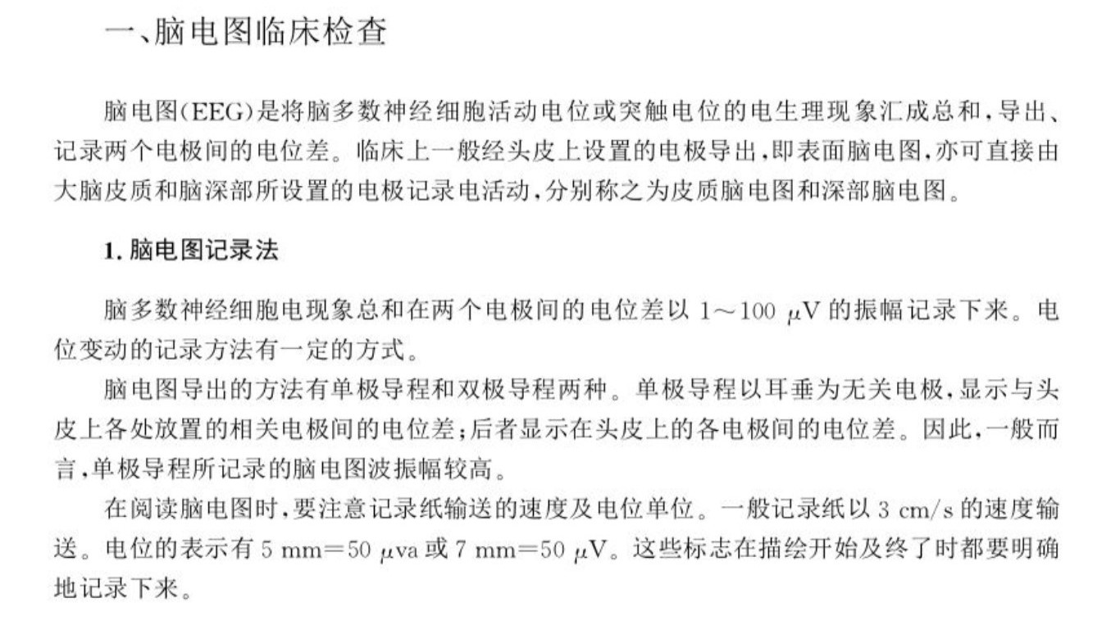

Slide 12
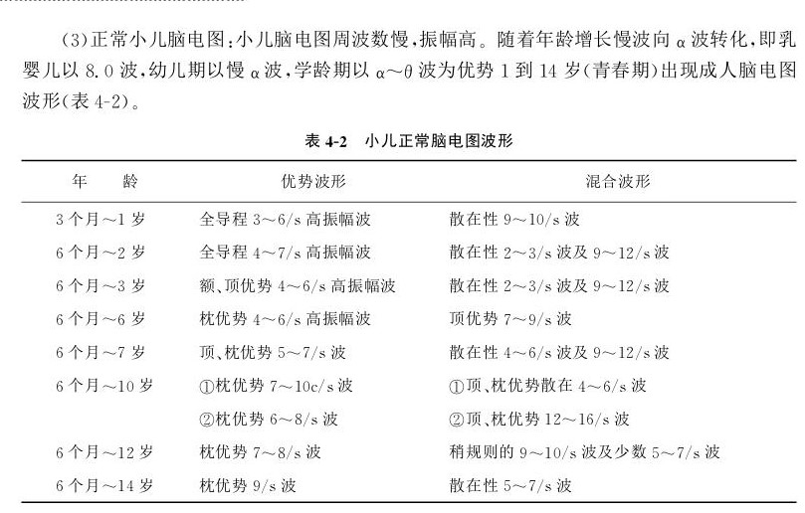

Slide 13
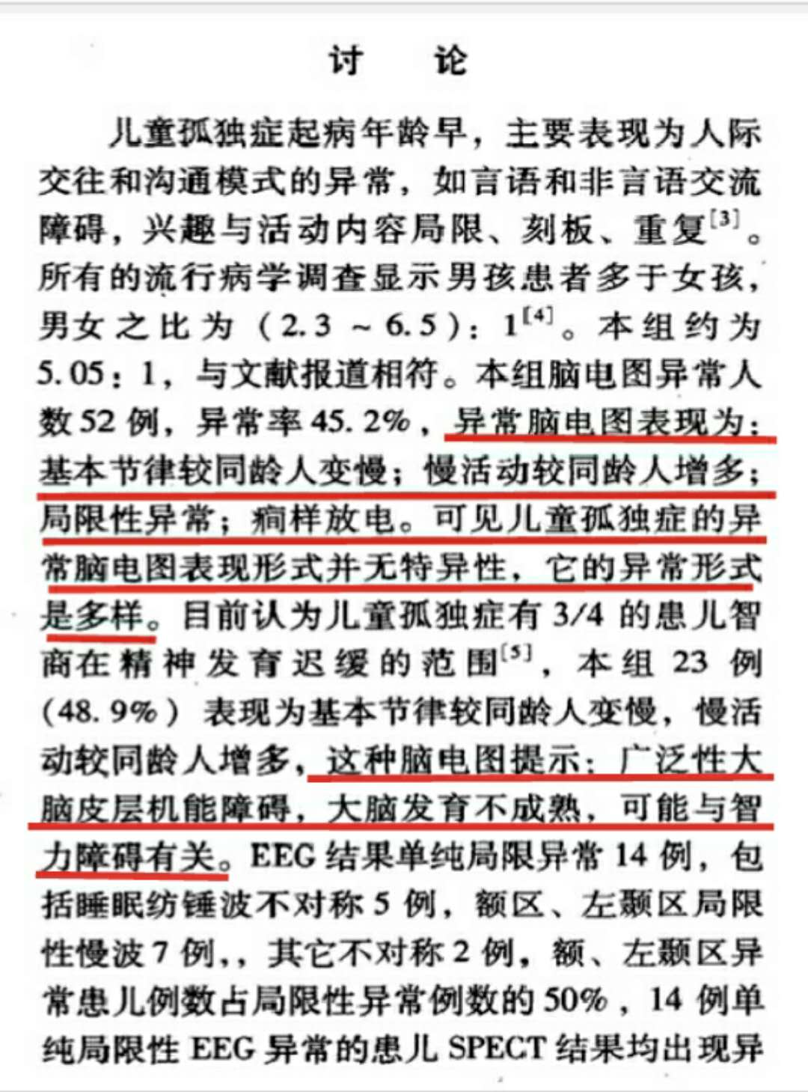

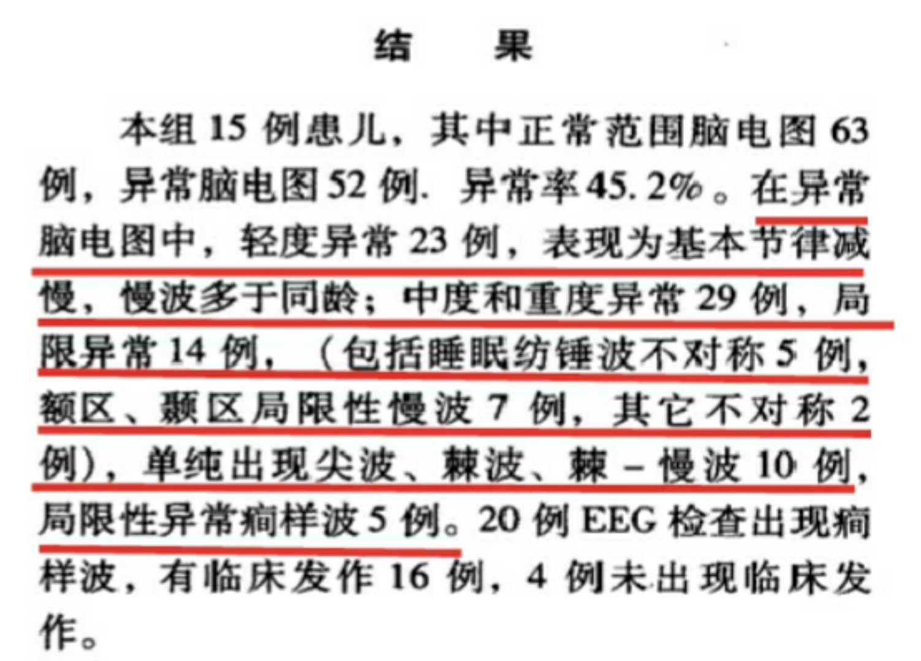
儿童孤独症患儿脑电图特征分析
——2009年<现代电生理学杂志>第16卷

Slide 14
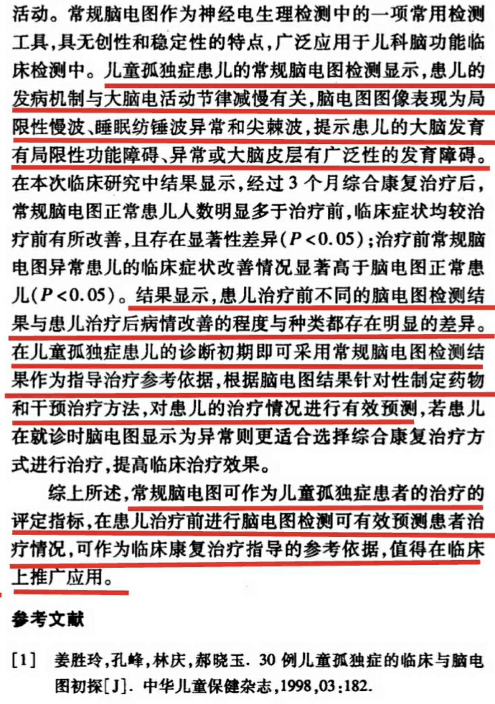
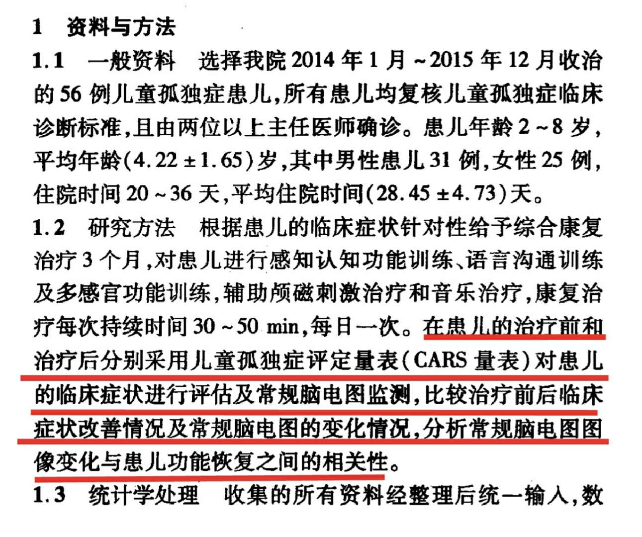
常规脑电图在儿童孤独症综合康复治疗中的临床价值
——2006年（<中国急救医学>）第16卷
徐秀琴，段秀芝

Slide 15
脑电图在儿科疾病诊断中的应用
——2004《四川医学》第8期，罗祥英，肖侠明
主要适用于脑功能障碍性疾病的诊断
1.了解脑细胞发育、成熟、衰老、死亡等电活动信息；
2.了解清醒、睡眠以及睡眠各期的脑电特征；
3.鉴别原发性和继发性癫痫，查出最先癫痫病灶及传病情况；癫痫病的确诊、用药及预后的判断；
4.脑外伤及手术后的随访；
5.围生期异常的小儿纵向检测；
6.细菌性脑膜炎、病毒性脑膜炎及其他脑病；
7.危重病人的检测，确定脑死亡；
8.手术麻醉病人的检测，了解麻醉的剂量和麻醉的深度
……………

Slide 16
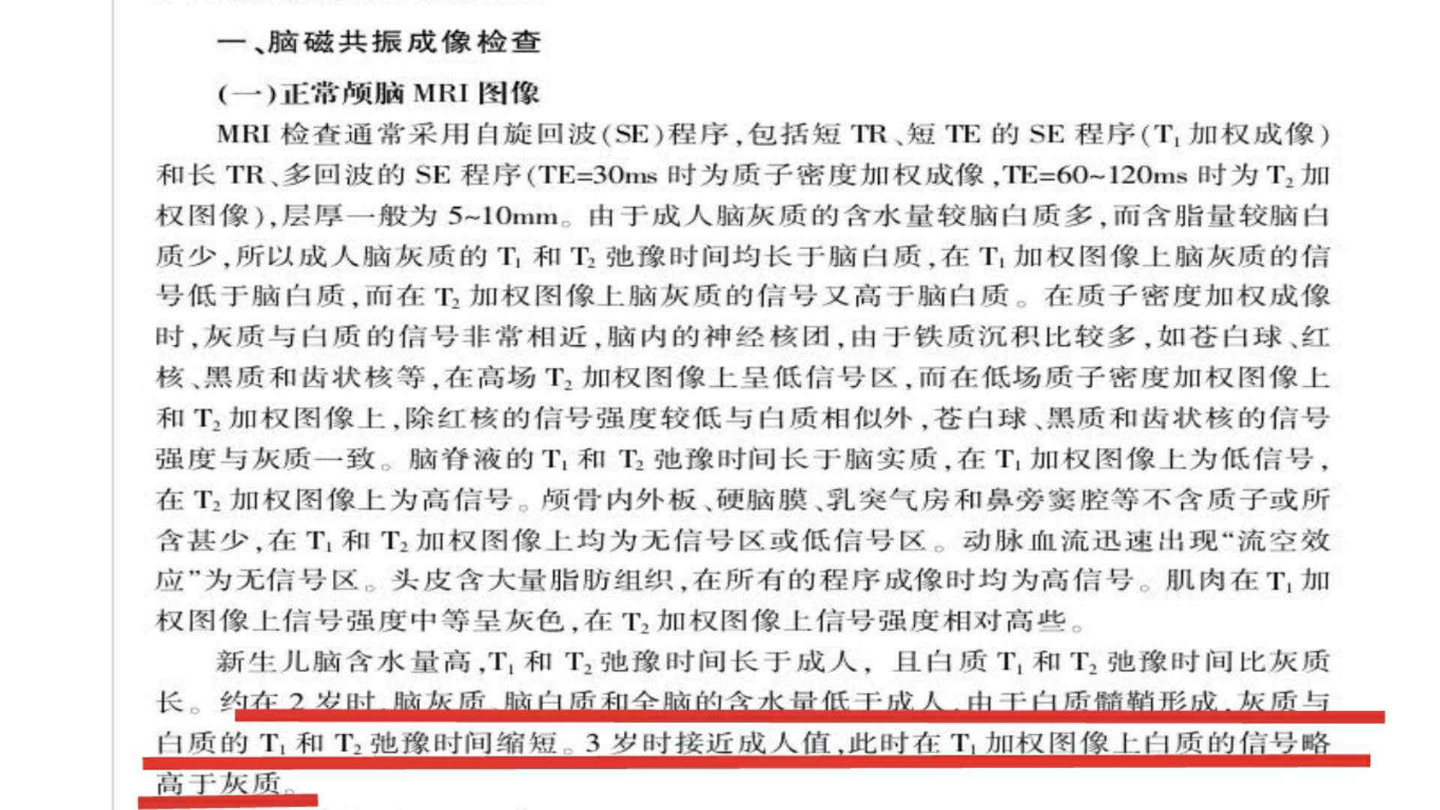

Slide 17
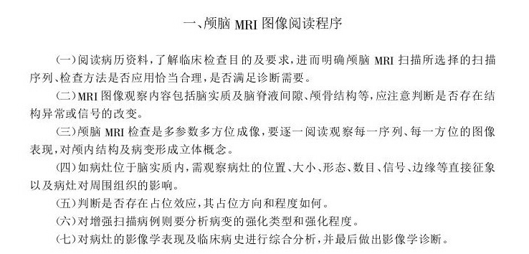
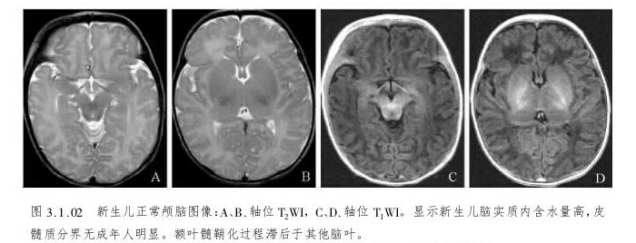
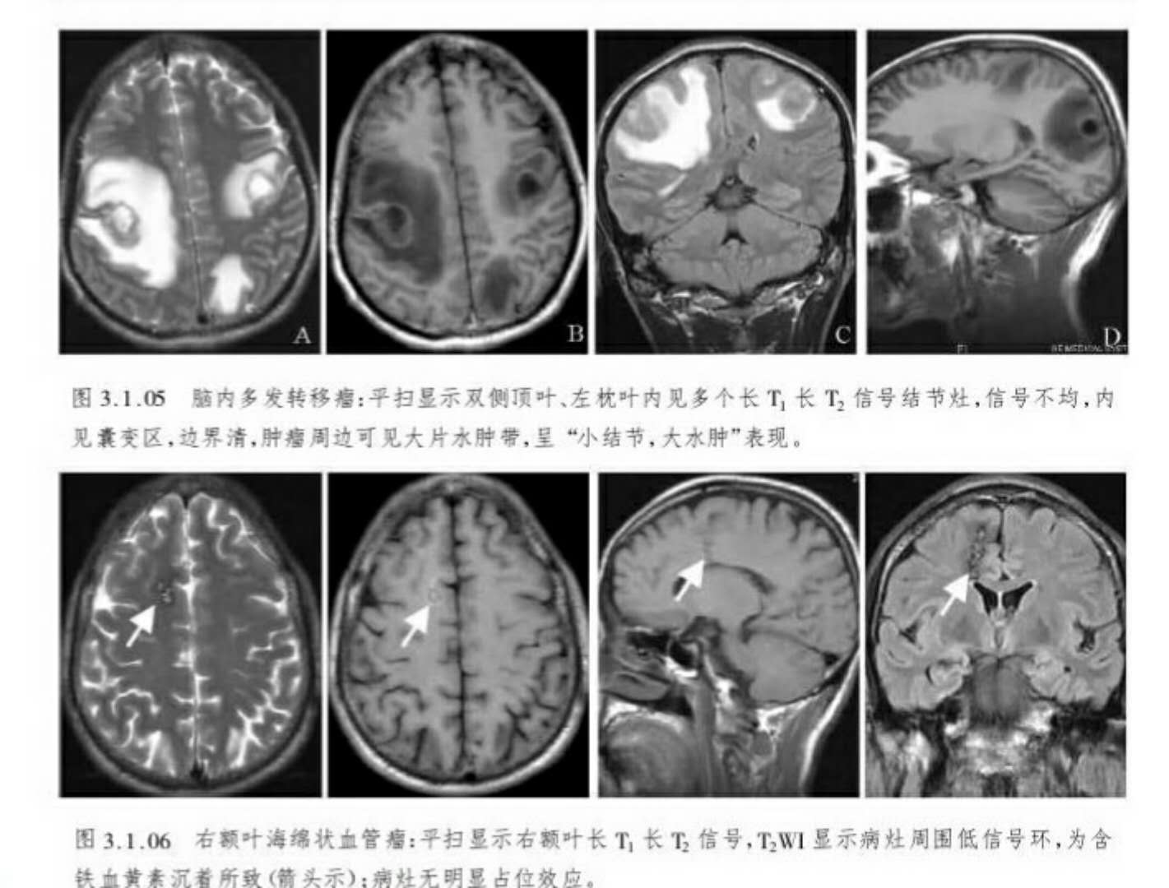
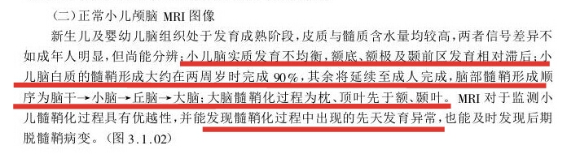

Slide 18
颅脑病变MRI诊断
位于脑实质的病变
（主要以其信号异常为表现，病变信号包括长T1长T2、长T1短T2、短T1长T2、短T1短T2、混杂信 号等）
含脑脊液间隙病变
位于颅内的脑外病变
颅内出血
颅脑先天性疾病
钟福兴, 郭少华, 刘少强《CT与MRI诊断基本技术》
MRI检查是一种敏感性，准确性和特异性较高的诊断技术，能够根据基底节区的异常信号灶的不同病变特征来判断病变性质，清晰观察颅内解剖结构，从中发现细微病变。颅脑MRI能够准确反应出患者的颅内损伤情况及其预后效果，为临床诊断及治疗提供重要的参考和指导。

Slide 19
智力测量表
《韦氏幼儿智力测试量表》评估4-6.5岁幼儿的智力水平
《韦氏儿童智力测试量表》评估6岁至16岁儿童智力水平
《韦氏成人智力测试量表》评估16岁以上的人的智力水平
所评估的智力水平为诊断脑质器性障碍、抑郁症、自闭症、精神分
裂症、神经症和其他人格障碍，老年智力衰退等疾病提供辅助依据
《中国幼儿智力量表》（ＣＩＳＹＣ）是“八五”期间我国自己编制的一套适用于３～６岁幼儿的智力量表，它具有比较适合本国文化背景、操作简便、节省时间等优点，建议综合使用，整合数据，对诊断的效果或会更好。

Slide 20
测验内容
常识包括33个一般性知识的测题，测题的内容很广，人们在日常社会生活中接触到常识的机会应基本相同，但由于智力水平不同，每人所掌握的知识就有所不同。智力越高，兴趣越广泛，好奇心越强，所获得的知识就越多。常识也可以反映长时记忆的状况。常识还与早期疾病有关，自幼患病，会减少人们同外界接触的机会，获得的常识就较少。有情绪问题的被试，常表现出对常识分量的夸大和贻误，因而常识分测验具有临床的意义。常识测验能够测量智力的一般因素，容易与被试建立合作关系，不易引起被试的紧张和厌恶，通常将此测验安排为第一分测验。常识测验的缺点是容易受文化背景和被试熟悉程度的影响。
图画补缺包括27张图片，每张图上都有意缺少一个主要的部分，要求被试在规定的20秒钟内，指出每张图上缺少了什么。该测验用来测量视觉敏锐性、记忆和细节注意能力。
数字广度包括14个测题，主试读出一个2－9位的随机数字，要求被试顺背或倒背，两者分别进行。顺背从3位数字至9位数字，倒背从2位数字到8位数字。总分为顺背和倒背两者的加和。该测验主要测量瞬时记忆能力，但分数也受到注意广度和理解能力的影响。
图片排列包括10套图片，每套由3－5张图片组成。在每道题中，主试呈现一套次序打乱了的图片，要求被试按照图片内容的事件顺序，把图片重新排列起来，使它们成为一个有意义的故事，该测验用来测量被试的广泛的分析综合能力、观察因果关系的能力、社会计划性、预期力和幽默感等等。它测量智力一般因素的程度属中等。被试对测验有兴趣，可用于各种文化背景的人士，在临床上还具有投射测验的作用，但易受视觉敏锐性的影响。
词汇该测验与抽象概括能力也有关。研究表明，该测验是测量一般智力因素的最佳测验，可靠性也较高。缺点是评分较难，测试时间较长，受文化背景及教育程度影响较大，有些人仅凭记忆力好也能得到高分。
积木图案：积木图案测验用来测量视知觉和分析能力、空间定向能力及视觉－运动综合协调能力，它与操作量表的总分和该测验效度很高，在临床上能帮助诊断知觉障碍、分心、老年衰退等症状。比较而言，该测验受文化影响较少。缺点是手指技巧有时可能会提高分数。
算术：用心算来解答。算术测验主要测量最基本的数理知识以及数学思维能力。该测验能够较快地测量被试运用数字的技巧，缺点是容易产生焦虑和紧张，且易受性别影响。
物体拼配：物体拼配测验主要测量思维能力、工作习惯、注意力、持久力和视觉综合能力。该测验与其他分测验的相关相对较低，但在临床上可以测出被试的知觉类型及其对尝试错误方法的依赖程度。
理解：包括18个测题，主试把每个问题呈现给被试，要求他说明每种情境”理解测验主要测量实际知识、社会适应能力和组织信息的能力，能反映被试对于社会价值观念、风俗、伦理道德是否理解和适应，在临床上能够鉴别脑器质性障碍的患者。
数字符号该测验主要测量注意力、简单感觉运动的持久力、建立新联系的能力和速度。该测验评分快速，不大受文化背景的影响。。
类同：包括14组成对的词汇，要求被试概括每一对词义相似的地方在哪里。该测验主要测量逻辑思维能力、抽象思维能力、分析能力和概括能力。

Slide 21
儿童孤独症评估量表（CARS）
适用于18个月及以上的儿童、少年及成人孤独症的辅助诊断
包含15个分量表：人际关系、模仿、情感反应、身体使用、与物体关系、对环境变化的适应性
视觉反应性、听觉反应性、近接收器的反应性、焦虑反应、言语沟通、非言语沟通、智力功能
和总体印象
每个分量表由正常到极不正常分四个等级(分别记为1、2、3和4分）由受测者的行为特征决定
其分数等级。CARS的得分范围在15-60之间。若受测者的分数低于30，则表明没有自闭症；若
分数在30-36之间，则表明有自闭症倾向；若分数大于36，就可确定为有自闭症。
各分量表的的评分者信度系数介于0.55-0.93之间，全量表的评分者信度系数平均为0.71。在效
度方面，该量表与精神病医生临床诊断之间的相关性为0.84，与心理医生的判断之间的相关性
为0.80
诊断儿童孤独症并无特异的实验室检查指标，因此量表评定成为最常用的临床诊断手段之一，
且大量的实际应用情况表明，CARS是筛查自闭症的有效工具。
（ 国内自闭症儿童评估量表综述；李明娣;徐欢岚；引文版：医药卫生）
（孤独症行为量表ABC、孤独症治疗评估量表ATEC、自闭症儿童心理教育评核第三版PEP-3等评核工具都各有其 特点，对孤独症的临床诊断和疗效评估均具指导意义，建议配合使用，有效减少漏诊与误诊，使孤独症患儿可
以及早诊断，及早干预，改善预后）

Slide 22
孤独症预估
主讲：冯梅

Slide 23
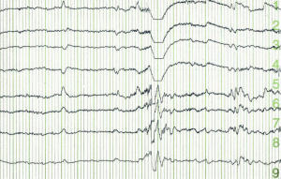
脑电图
脑电图是通过精密的电子仪器，从头皮上将脑部的自发性生物电位加以放大记录而获得的图形，是通过电极记录下来的脑细胞群的自发性、节律性电活动。常规脑电图、动态脑电图监测、视频脑电图监测。

Slide 24
脑电图测试^{[1]}
方法：按DSM一1V孤独症诊断标准确诊39例病例进行听力检测，脑电地形图扫描，智力量表评定。
结果：脑电图异常29例，异常率74.4％，脑电波以慢波为主，出现在全头各区13例，颞区、额区、中央区和顶枕 区 16 例 ，无一定规律出现，多以阵发性出现散在短程至长程8活动，波幅在150～280uV之间，脑地形图以8能量增高占优势。脑电图异常与智力低下有关 (P<O.O1)。
结论：儿童孤独症脑电波以慢波为主，无一定规律 出现，脑地形图以8能量增高占优势，脑电图异常的孤独症儿童有明显智力低下。

Slide 25
采用山东产KT88数字脑电地形图仪扫描记录。按脑电波图分为δ波、θ波和混合波。对所有病例进行听力检测排除听力障碍和智力发育评定，6岁以下采用0～6岁小儿神经心理发育量表(北京)，6岁以上用韦氏儿童智力量表评估。统计学分析计数资料采用x²检验
39例 孤独症儿童智力水平与脑电图的关系
组别 | n | 男 | 女 | 脑电图
 |  |  |  | 正常 | 异常 | 脑地形图δ能亮增高
智力正常组 | 7 | 3 | 4 | 5 | 2 | 2
智力低下组 | 32 | 28 | 4 | 5 | 27 | 25
x² |  |  |  | 6.68 | 6.68 | 4.50
p |  |  |  | ＜0.01 | ＜0.01 | ＜0.05

Slide 26
颅脑MRI检查
颅脑MRI检查是对脑部进行MRI检查，用于观察脑部有无病变，能明确该患者是否由脑结构改变所致，颅内肿瘤常引起癫痫，MRI对脑内低度星形胶质细胞瘤、神经节、神经胶质瘤、动静脉畸形和血肿等的诊断确认率极高。^{[2]}

Slide 27
孤独症谱系障碍(ASD)是一种广泛的神经精神发育障碍，MRI为ASD研究提供了有力手段。
大多数ASD颅脑形态结构在常规MRI上无明显异常。少数病人可出现基底节、小脑或脑干等形态异常也可有髓鞘化延迟或侧脑室扩大等，但这些改变并不具有特征性。目前ASD的MRI形态结构研究多借助3D成像及相应软件进行脑体积的测量，包括全脑或脑叶体积测量、灰白质体积测量、皮质厚度或表面积测量等。

Slide 28
韦氏智力测试表
韦氏智力测试表(Wechsler Intelligence Scale)由美国心理学家韦克斯勒所编制，是继比内·西蒙智力量表之后为国际通用的另一套智力量表。
韦氏智力测试表的测试内容主要包括下面十个方面：
知识、领悟、算术、相似性、数字广度、词汇、数字符号、图画填充、木块图、图形拼凑。
用韦氏智力测量表应该是为了测试天天的智力。

Slide 29
儿童孤独症评估量表(CARS)
该量表编制于20世纪80年代初，从15个主要方面对孤独症儿童进行评估，是主要适用于医师或儿童心理测验专职人员的他评量。应用时最好能结合儿童孤独症家长评定量表共同使用。

Slide 30
参考文献
[1] 《儿童孤独症脑电图和智力的关系》.《柳州医学》
[2] 《孤独症谱系障碍的MRI研究进展》.《国际医学放射学杂志》

Slide 31
孤独症群体的特殊能力

Slide 32
孤岛能力
指的是在普遍能力落后的情况下表现出来的在一个或几个领域表现出来的与其整体极不匹配的超常能力。在一项调查中发现人类一半的孤岛能力都产自于孤独症患者，至少10%的孤独症患者具有孤岛能力。

Slide 33
孤独症孤岛能力限于狭窄的能力领域
孤独症的孤独症仅存于十分有限的领域，并且这些领域大多具有“右脑”倾向——非符号性、艺术性和直觉性，主要有下面五个领域：
(1)音乐技能
(2)艺术
(3)万年历计算
(4)数学
(5)机械空间

Slide 34
原因解释
1.孤独症患者的弱中央统合能力：在一些研究中通过积木测验、镶嵌图形测验以及木块图形测验现孤独症患者擅长于发现事物的细微变化，是由于他们对个体的认知加工是局部和片段，过分关注事物的细节而忽略一般图像。
2.脑病理优势假说：认为大脑的某种状态可能促使特定杰出技能的产生。在一项气脑造影术的研究中展现出来的技能显示出大脑右半球支配的优势。

Slide 35
思考
我们需要加强孤独症群体的孤岛能力的训练和干预研究，清楚孤岛能力能否得到利用，如果可以，他们转化为高一级的条件是什么，可能我们进一步的研究能否有利于我们正常人身上潜能的进一步开发。

Slide 36
参考文献
[1]曹漱芹 孤独症群体的孤岛能力2013，Vo1．21，No．8，1457—1465Advancesin PsychologicalScien
[1]陈墨 、韦小满 验证自闭症儿童视觉弱中央统合实验2015年1月，绥化学院学报，第35卷第一期
[3]高功能孤独症和Asperger综合征儿童的中央凝聚性研究 ，中央儿童保健杂志，2006年2月第14卷第1期

Slide 37


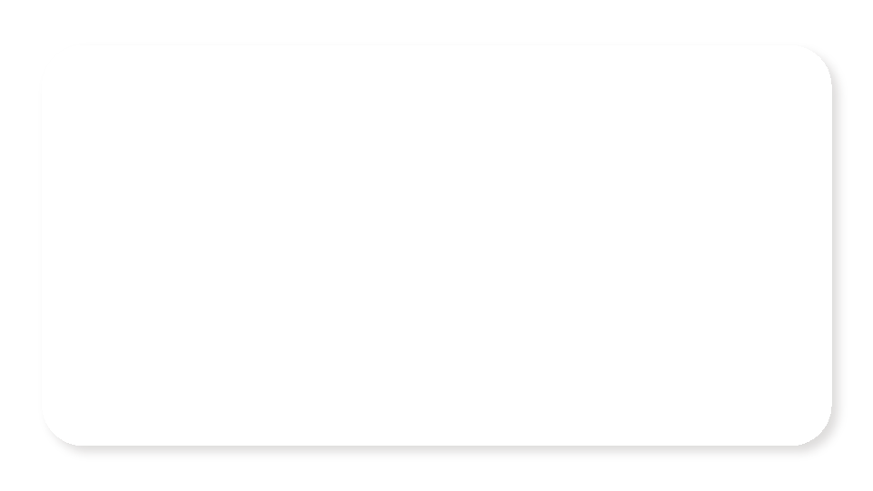

孤独症儿童的治疗与教育
结构化教育
幼儿园
家庭康复训练
Notes:
过渡页上下页进度条图标

Slide 38
结构化教育
TEACCH 为Treatment and Education of Autistic and related Communication Handicapped Children 之简称，意为自闭症及有沟通障碍儿童之治疗及教育。
是1970年由Eric Schople创建的,是一个个性化的教育训练项目。1972年美国北卡罗莱那州议会通过立法建立了自闭症和社交障碍儿童治疗教育部门该部门设在美国北卡罗莱那大学医学院精神科,该教育称结构化教育。
目前,“TEACCH”已成为自闭症和社交障碍儿童治疗和教育的代名词。TEACCH项目是美国北卡罗莱那大学的一个公共卫生项目,是一个以社区为基础,旨在改进自闭症和社交障碍儿童与家庭、亲人、社会相互理解,相互交流,相互沟通的项目。经过三十年的研究,TEACCH已成为一项对自闭症儿童治疗和教育非常有效的综合性教育措施。
结构化教学是指导者安排有组织、有系统的学习环境，并尽量利用视觉提示，透过个别化学习计划，帮助自闭症儿童建立个人工作系统和习惯，培养他们独立工作的能力，以便融入集体和社会。

Slide 39
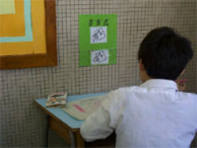
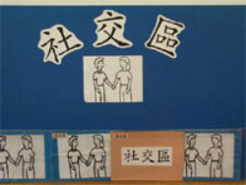
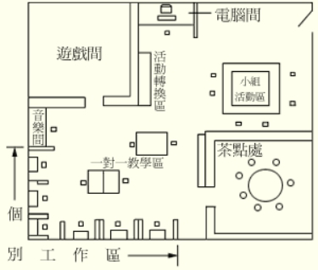
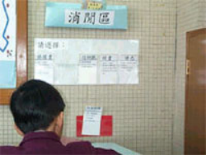
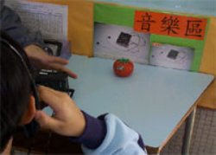
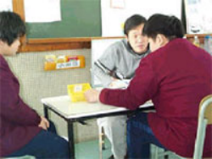
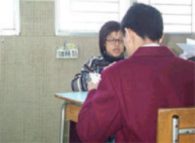
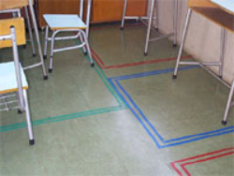
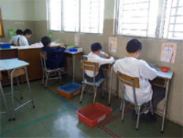
TEACCH其中一个特点是「结构化教学模式」，学生的学习环境和模式都有固定的结构和规律。
画画区
社交区
消闲区
音乐区
个辅区
小组区
结构化设计的课室平面图
匡智元朗晨曦学校因应实际环境条件及需要而设计的结构化教学教室布置。
个别学生之工作区

Slide 40
训练
第一阶段为前期观察阶段
第二阶段为适应阶段
第三阶段为训练实施阶段
教学和训练过程采用的步骤
评估
制定计划与目标
设计教学或训练活动
实施
评估

Slide 41
孤独症患儿经结构化教育后行为改善的表现
语言的改善
社交改善
感知觉异常和行为的改善
①
②
③

Slide 42
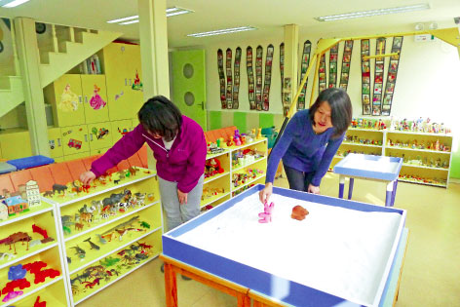
幼儿园
在北京分司厅幼儿园，很多孩子喜欢一个叫“资源教室”的地方。那里有两层：楼上是社会活动区，包括超市、建筑、娃娃家、表演四个区域；楼下是沙盘游戏、感统训练区和语训室。
建立北京市第一个集康复、补偿训练为一体的资源教室。
针对特殊儿童的资源教室

Slide 43
三重考验
资金
人手
专业性
特殊儿童进班
从分隔到融合
总结出生活环节随班、游戏时间随班、教育活动随班等多种随班就读方式

Slide 44
家庭康复训练
机构结构化教育联合家庭康复训练
注意培养患儿父母以下能力：
（1）加强孤独症相关知识的健康宣教，提高父母认知能力；（2）加强孤独症结构化教学的训练指导，提高父母训练能力；（3）开展合理的益智活动，增强父母与患儿间的情感交流；（4）进行问题处理示范，提高父母对患儿行为问题的应对及处理能力

Slide 45
参考文献
[ 1] 陶国泰.儿童少年精神医学[ M] .南京:江苏科学技术出社,1999 .206-215 .
[ 2] 香港协康会.教导自闭症儿童的方法-结构化教学[ A] .自闭症儿童训练指南[ M] .香港:香港协康会出版, 1997 .1-202 .
[ 3] AME RICAN PSYCHIAT RIC ASSOCIATION .Diagnostic and statistical manual of mental disorders[ M] .Fourth Edition .Washington DC :APA , 1994 .65-78 .
[ 4] 邹小兵, 邓红珠, 唐春, 等.以家庭为为基地的短期结构化教育治疗儿童孤独症的疗效[ J] .中国儿童保健杂志, 2005 , 13(2):98-100 .
[ 5]江瑞芬, 杨虹, 王小林, 王文强.结构化教育治疗儿童孤独症的疗效,2006.10
[ 6]刘超,卢斌,张瑜,徐传国,彭凤翔,马丽芳,刘丽莉,聂文英.机构结构化教育联合家庭康复训练治疗儿童孤独症的疗效观察2015.11

Slide 46
常规教育机构对行为异常和能力滞后的儿童应有的态度和方式

Slide 47
特殊儿童
个体身心条特征差异引起的特殊教育需要学生。（关注的是障碍学生）
中国大陆：
视力残疾、听力残疾、智力残疾、肢体残疾、言语残疾、精神残疾、多重残疾7种。
中国台湾：
身心障碍包括：智能障碍、视觉障碍、听觉障碍、语言障碍、肢体障碍、身体病弱、严重情绪障碍、学习障碍、多重障碍、自闭症、发展迟缓以及其他显著障碍等12类。
美国：
视觉障碍学生、听觉障碍学生、智力障碍学生、孤独（自闭症）症学生、学习障碍学生、注意（注意缺陷）或多动症学生、情绪行为障碍学生、沟通障碍学生、肢体障碍学生、多重障碍学生

Slide 48
师源性心理障碍
由于其自身错误的教育观念或不当的教育行为导致学生产生心理问题或者心理疾病，像自卑、退缩、厌学、紧张、焦虑、恐惧、抑郁等心理问题，以及学校恐怖症、神经症、反应性精神病等心理疾病
一般来讲，特殊儿童意识到自己与普通儿童的差异性，又感到教师不理解自己，对自己不够关心照顾，还会有不恰当的言语指责，敏感性增加，有的学生不仅出现自杀行为，甚至会走上危害社会、违法犯罪的道路

Slide 49
应有的态度和方式
老师:自身素养的提升 特殊教育和常规教育结合(适当的冷热处理 ：当他发出声音时，只要不影响你继续教学，就不要去激怒他，让他的影响控制在最小范围或者热处理；强化那些符合我们愿望的行为及时给予肯定和表扬，握握手、摸摸脸等等，也可以给予物质奖励一颗糖、一包小点心等等） 积极引导其他学生与特殊学生和谐相处
学生: 尊重 不歧视不嘲笑 互帮互助
学校: 不道德绑架 不大搞特殊化 营造平等学习氛围
注重家校结合(几句问候稳定家长情绪，让他对孩子的行为问题别难为情，别太焦虑；注意保护家长的隐私）

Slide 50
参考文献
[1]台湾《特殊教育法》、美国《残疾人教育促进法案》2004年
[2]潘渝英.普通小学特殊儿童心理教育初探 [J]科学咨询.2015年第46期42-43
[3]特殊儿童的心理与教育,原著:[美国]柯克,加拉赫,主编译:汤盛钦.
[4]程品品.特殊儿童师源性心理障碍及其消除[J]白城师范学院学报.2017年4月第 31 卷第2期
[5]高亚兵.从师源性心理障碍看学校心理健康教育［J］教育研究2003( 2): 70－74

Slide 51
因小孩问题对父母的心理干预

Slide 52
心理干预
随着社会经济的发展，心理干预呈现越来越重的地位，心理干预指在心理学理论指导下有计划、有步骤地对一定对象的心理活动、个性特征或行为问题施加影响，使之发生朝向预期目标变化的过程。20世纪末，行为治疗理论和技术兴起，使心理干预成为富有成效的治疗手段。现代心理干预从支持疗法、精神分析疗法，到家庭疗法及各种行为疗法等。也将心理干预治疗当做心理社会治疗或教育治疗，生活技能训练，还有当做人格和自我发展的手段。

Slide 53
心理干预方法:
精神分析疗法 又称为心理分析、心理动力学疗法，是费罗伊德所创立，强调无意识中幼年时期的心理冲突对人的心理、行为的影响，是指意识化并解决冲突是其中心任务
行为疗法 根据行为学习及条件反射，首先对患者的病理心理及其有关功能障碍进行行为学方面的确认、检查以及环境影响因素的分析，然后确定操作化目标和制定干预的措施，对个体进行反复的训练，矫正和消除不良行为并建立一种新的条件发射和行为。行为主义学派认为人的各种行为是从复杂多变的外界环境中学习得来的，异常行为完全有可能通过学习来调整和改变，根据操作性条件反射理论，最终形成新的健康行为。
行为疗法的类型包括应答性行为治疗、操作性行为疗法、替代学习疗法、自我调节法。应答性行为比如系统脱敏法、满灌法、厌恶疗法、消退疗法、发泄法、思维阻断疗法等。操作性行为疗法比如奖励、惩罚、行为塑造等

Slide 54
系统脱敏法 又称对抗条件疗法或交互抑制法，认为人和动物的肌肉放松状态与恐惧焦虑的情绪状态是相互对抗的，一状态必然对另一种状态的抑制，治疗者帮助患者建立与不良行为反应相对抗的松弛条件反射，将放松状态用于抑制焦虑状态，最终是不良行为得到矫正
满贯疗法 又称冲击疗法、暴露疗法。在治疗开始就让患者处于最恐怖的情境，并保持相当时间，不允许患者逃避，直接消除不良反应，即能引起患者极大恐惧的刺激暴露给患者，置他于恐怖的情境中，取其物极必反效果，从而消除恐怖情绪。适用于恐怖症、焦虑症等具有方法简单、疗程短、收效快的优点。但在患者治疗过程中痛苦很大，实施难。
一旦失败，病情会加重；应严格选择治疗对象，否则欲速不达。治疗过程中注意排除严重的心脏病、高血压等；实现必须对患者做解释和疏导工作；告知治疗目的、意义。
厌恶疗法 又称去条件反射治疗，即在某一特殊行为之后给予厌恶刺激，形成条件反射，最终抑制或消除此行为。适用于治疗各种成瘾行为、赌博、肥胖症、性变态、精神疾病等多种适应不良行为。

Slide 55
The end~~
Thank you~~

